Slide 1

Infoavond Vierde leerjaar
2022-2023
Hartencollege Basisonderwijs
Aspelare

Slide 2
Onze klasgroep
16 leerlingen: 9 meisjes en 7 jongens
Juf Lisa: klasjuf
Juf Annelies: ondersteuning elke maandagnamiddag + vrijdagvoormiddag
Notes:
Titels = the serif hand black kop / tekst = The hand black

Slide 3
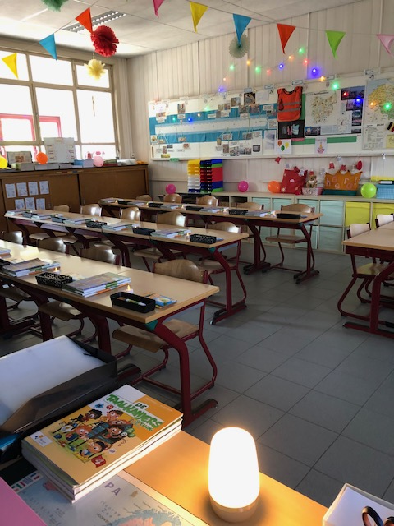

Slide 4

Wiskunde - Wiskanjers
Ervaringsgericht, veel herhaling
9 blokken, 9 werkboeken
Startlessen (S) = selectie van de lkr!
Differentiatie = werken op maat van uw kind
→ Niet iedereen gaat alle oefeningen of dezelfde oefeningen maken

Slide 5
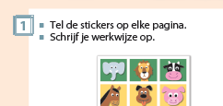
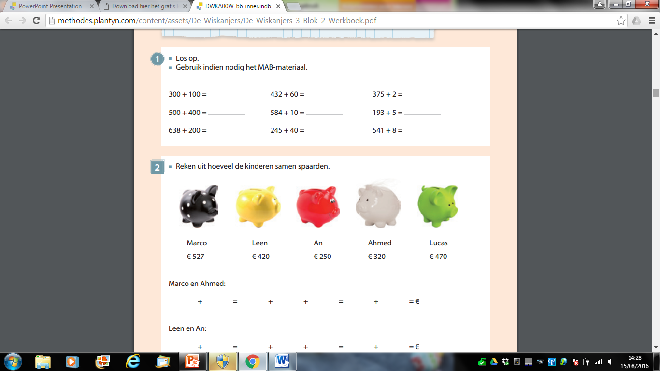
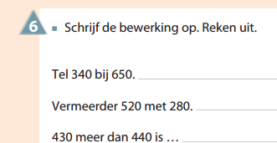
Differentiatie bij wiskanjers
De vorm rond het oefeningnummer bepaalt de differentiatie
Motiverende aanzet voor iedereen
Aanloopoefeningen, nog even herhalen
Kernoefeningen voor iedereen
Uitdagingsoefeningen, wat dieper nadenken

Slide 6
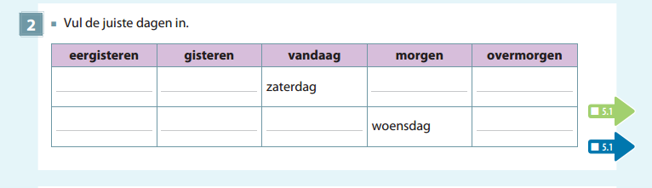
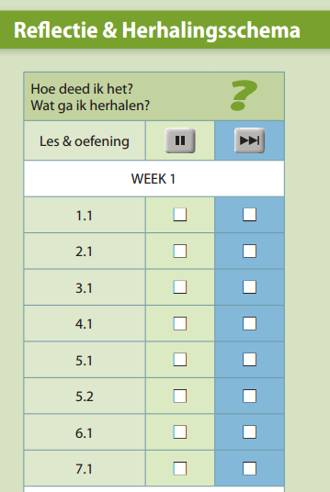
Herhalingslessen Wiskanjers
Reflectiemoment bij belangrijke oefeningen: pijltje aanduiden
Weerpijl (groen) = Ik kan dit beter nog eens opnieuw oefenen
Meerpijl (blauw) = Ik kan van deze oefeningen een moeilijkere oefening aan
Juf controleert reflectie en stuurt bij indien nodig bij het aanduiden hiervan in de flap
Aan de hand hiervan maken we de herhalingsoefeningen na 5 lessen
Blad parate kennis (10 min.): niet op rapport

Slide 7
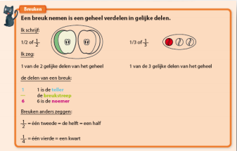
Wiskunde: Studeren en huistaken
Onthoudkaders als hulp bij de leerstof
Filmmateriaal ter ondersteuning: QR-code scannen
Bijna dagelijks een huistaak
Toetswijzer 1 week voor de bloktoets + oefenbundeltje met enkele belangrijke oefeningen uit dat werkboek (zelfcorrectie)

Slide 8

Taal - Taalkanjers
Zoals Wiskanjers: Zelfde structuur, weer- en meeroefeningen, differentiatie, herhalingsles na 5 lessen, onthoudkaders en filmpjes, …
5 werkboeken, 10 thema’s
Leerboek = omkeerboek met lessen technisch lezen
Taalbeschouwing vraagt extra aandacht, wordt vaak als moeilijker ervaren

Slide 9
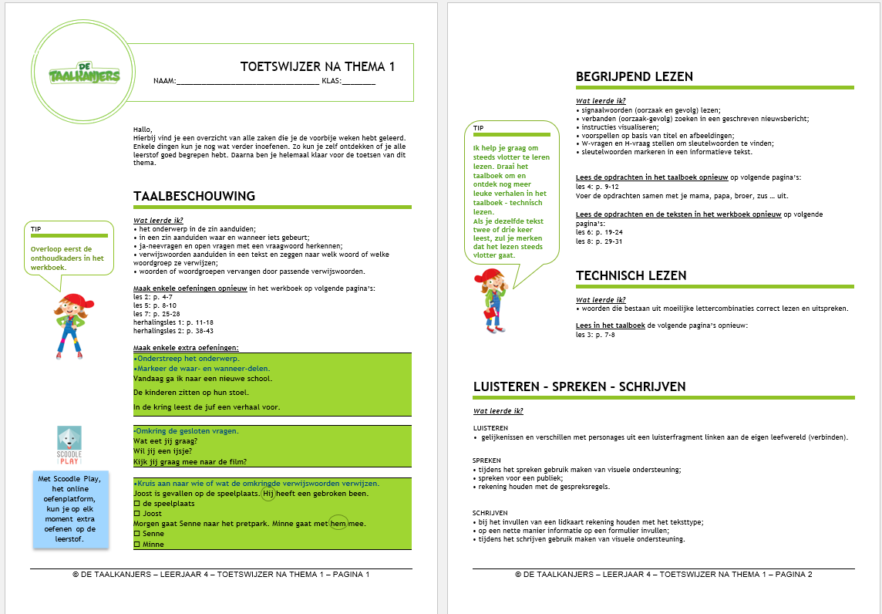
Taal: studeren en huistaken
Blad ‘Even opfrissen’ = huistaak met herhalingsoefeningen
Toetswijzer 1 week vooraf: Vooral de onderdelen taalbeschouwing en begrijpend lezen zijn te studeren

Slide 10

Spelling – Taalkanjers
Volgt de thema’s van taal, zelfde manier van werken
Na 3 lessen volgt herhalingsles 1 + tussendictee
Na 6 lessen volgt herhalingsles 2 + dictee
Op het einde van het thema volgt dan een toets die aangekondigd wordt met een toetswijzer

Slide 11
Spelling – Studeren en huistaken
Als huistaak telkens een les eerst nakijken
= filmpje + onthoudkader grondig bekijken
oefeningen nakijken
flitsdictee verbeteren
& De herhalingsoefening van deze les maken (meestal groene oef.)
Na 3 lessen (les 1-2-3 en les 4-5-6) volgt een tussendictee → hiervoor de 3 lessen nakijken + een huistakenblad
Na 6 lessen is het volledige thema klaar → toets + toetswijzer

Slide 12

Scoodle Play
Online oefenplatform Wiskanjers en Taalkanjers
Taken klaargezet door lkr, meestal op vrijdag, 1 week de tijd
Ook mogelijkheid tot zelfstandig oefenen (interessant voor toetsen)
Heel motiverend
Inloggegevens volgen later

Slide 13

Godsdienst – Tuin van heden
Thema’s bij de tijd van het jaar en andere relevante thema’s
Toetsen: blad met te kennen leerstof

Slide 14

Wereldoriëntatie - Mundo
9 focusthema’s, telkens een werkkatern
Bronnenboek
2 soorten toetsen: Gesloten boek en open boek
Studiewijzer = laatste blad werkkatern, maar bij de eerste thema’s een extra blad ter verduidelijking

Slide 15
Andere leergebieden
Muzo: Variatie tussen beeld, dans, drama en muziek
Pistache: Taalinitiatie Frans op speelse wijze
ICT: Leuke opdrachten en geïntegreerd
Verkeer
Karakter: Het schrift verder automatiseren

Slide 16
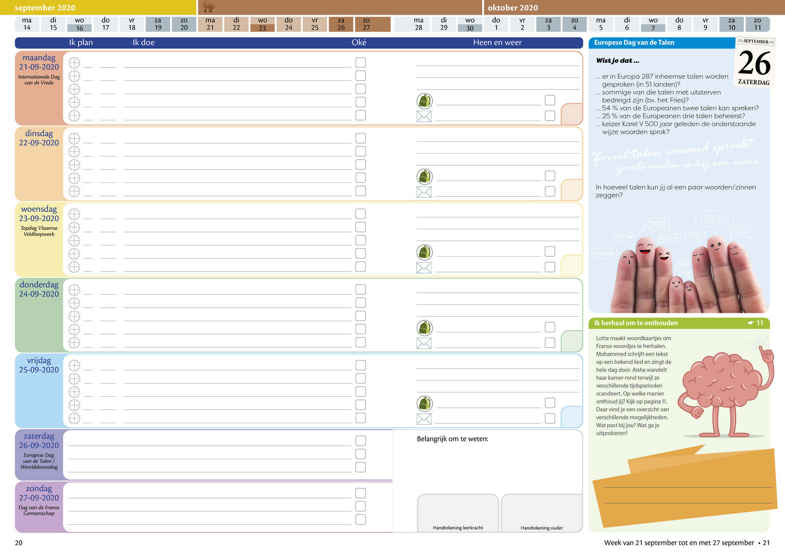

Agenda - Leerwijzer
Leren plannen
Weekoverzicht
Ook actualiteit en kaarten van België, Europa en de wereld
Graag ook als ouder nakijken
Huiswerk niet gemaakt: speeltijd
Huiswerk 3 x niet gemaakt: extra werk

Slide 17

Lichamelijke opvoeding
Meester Jonas: turnleraar
Dinsdag eerste lesuur namiddag + donderdag eerste lesuur
Turnzakje met sportschoenen, zwarte short en turnt-shirt → alles naamtekenen
Zwemmen periode november – januari op maandagnamiddag (zie kalender)

Slide 18
Toetsen en dagelijks werk
Toetsenmap: toetsen nakijken, handtekenen en terug naar school
Archiefmap: Blaadjes dagelijks werk aan het einde van elke maand

Slide 19
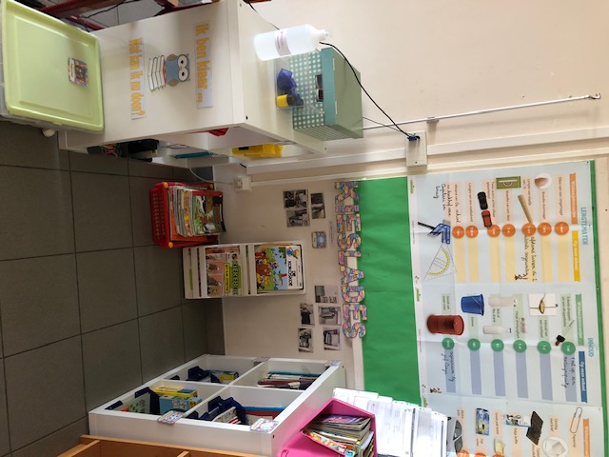
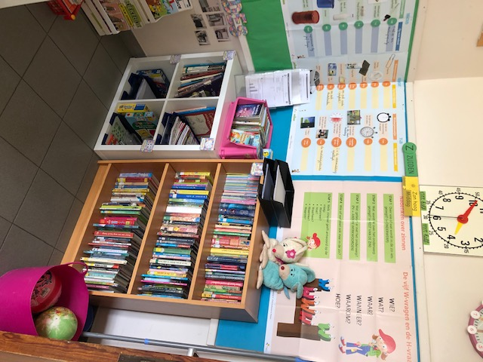
Kieslades
Werkbladen, opdrachten, spelletjes, … bij de verschillende leergebieden (rekenspelletjes, taalspelletjes, strips, weetboeken, sudoku’s, tablet, bouwspelletjes, smartgames, woordzoekers, leesboeken, tekenopdrachten …)
Differentiatie naar tempo en interesse
Soms namiddag tijd voor vrij
Zelfstandigheid, leren leren, samenwerken

Slide 20

Verjaardagen vieren
Een dagje in de kijker staan!
Verjaardagsvlag uithangen, verjaardagsstoel, kaartje, taart online versieren, liedje zingen, cadeautje kiezen
Traktatie mag (vrijblijvend), maar geen drank in grote flessen aub

Slide 21
Uitstappen
Fablab Erpe-Mere (techniek)
1
Toneel, muziek, … in De Plomblom of De Steenoven
2
Paddenbroek Gooik (natuur)
3
L’ Arte Voorde (Beeld)
4
Tsjaka Ronse: Schoolreis avontuuropdrachten
5

Slide 22
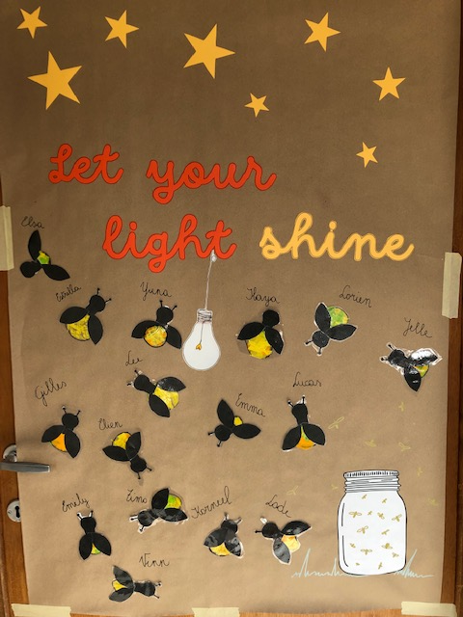
Hopend op een fijn schooljaar!

